Slide 1


ŠKOLA: | Gymnázium, Chomutov, Mostecká 3000, příspěvková organizace
AUTOR: | Ing.Mirjam Civínová
NÁZEV: | VY_32_INOVACE_10B_14_Jevy_na_rozhraní_pevného_tělesa_a_kapaliny
TEMA: | Molekulová fyzika a termika
ČÍSLO PROJEKTU: | CZ.1.07/1.5.00/34.0816
DATUM TVORBY: | 30.07.2013

Slide 2
ANOTACE
Tento materiál slouží k vysvětlení a procvičení jevů na rozhraní pevného tělesa a kapaliny a je připraven pro hodiny fyziky v 3. ročníku šestiletého gymnázia a pro 2. ročník čtyřletého gymnázia.
První část této prezentace se věnuje teorii tohoto problému a je doplňována výkladem učitele. Studenti sledují výklad učitele a mohou mu klást dotazy.
Další část prezentace se věnuje řešení příkladu, kde je využita výše vysvětlená látka. Učitel výpočet slovně popisuje a vysvětluje. Studenti příklad zapisují do sešitu a navrhují možná řešení. Jeden ze studentů nebo učitel řešení rýsuje do promítaného zadání pomocí světelného pera na interaktivní tabuli, nástrojem „pero“ (nástroj programu PowerPoint) nebo fixem na tabuli.
Materiál je určen pro interaktivní výuku.

Slide 3
Jevy na rozhraní pevného tělesa a kapaliny

Slide 4
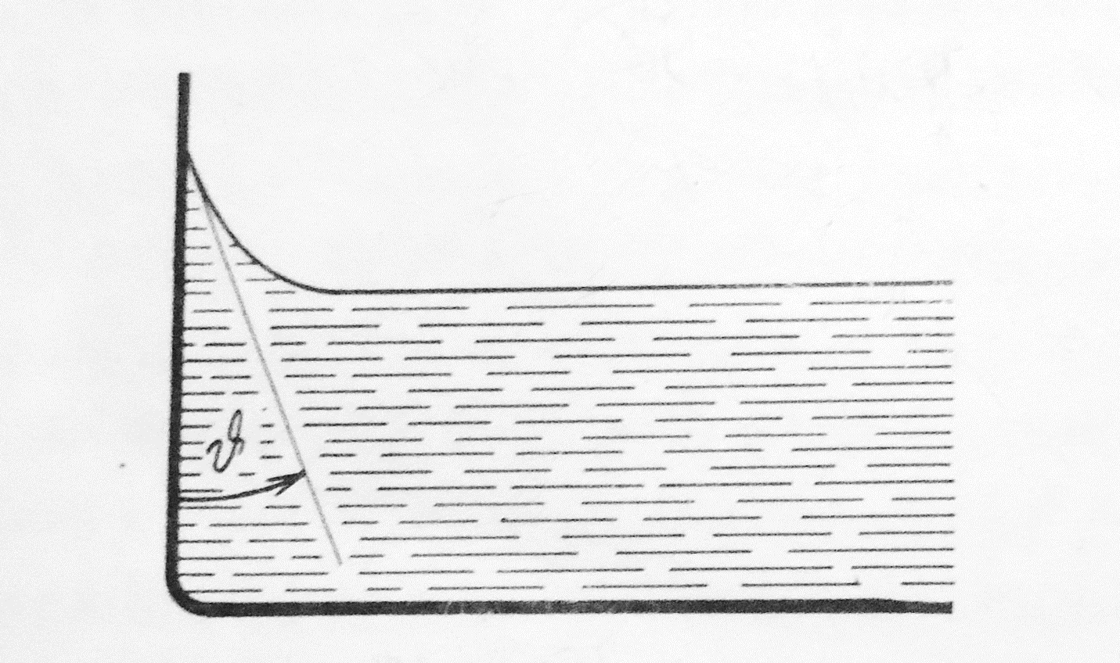
Smáčivost

Slide 5

Nesmáčivost

Slide 6
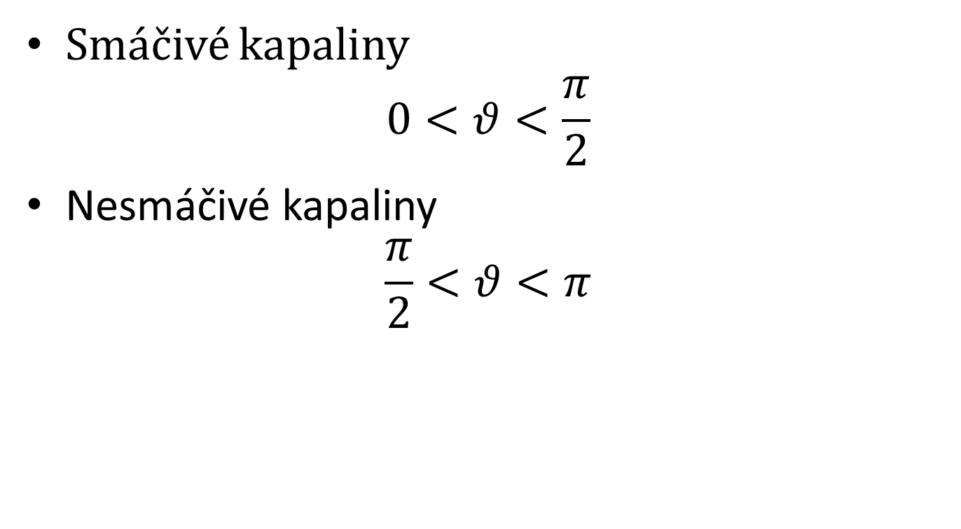
Stykový uhel
Smáčivé kapaliny
$$0<θ<\frac{π}{2}$$
Nesmáčivé kapaliny
$$\frac{π}{2}<θ<π$$

Slide 7
Silové působení
F₁… síla molekul pevné látky
F₂… síla molekul kapaliny
F… výsledná síla

Slide 8
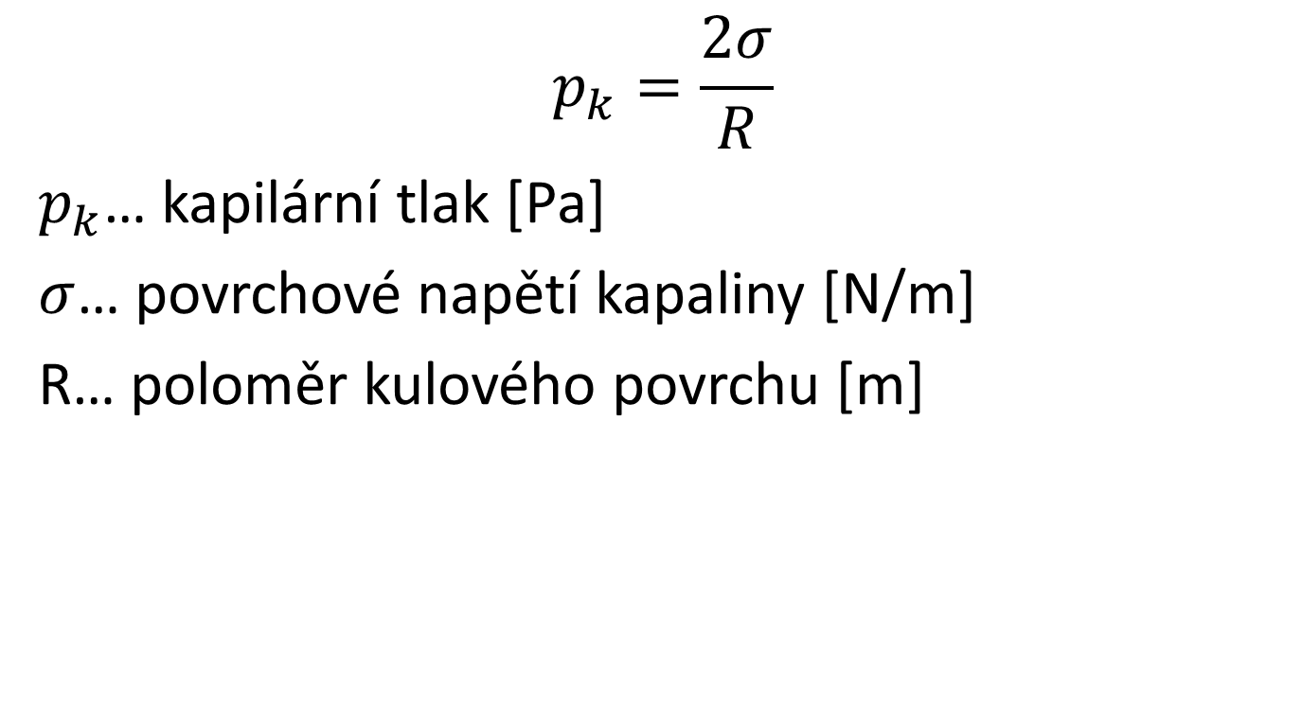
Kapilární tlak
$$p_{k}=\frac{2σ}{R}$$
$p_{k}$… kapilární tlak [Pa]
$σ$… povrchové napětí kapaliny [N/m]
R… poloměr kulového povrchu [m]

Slide 9
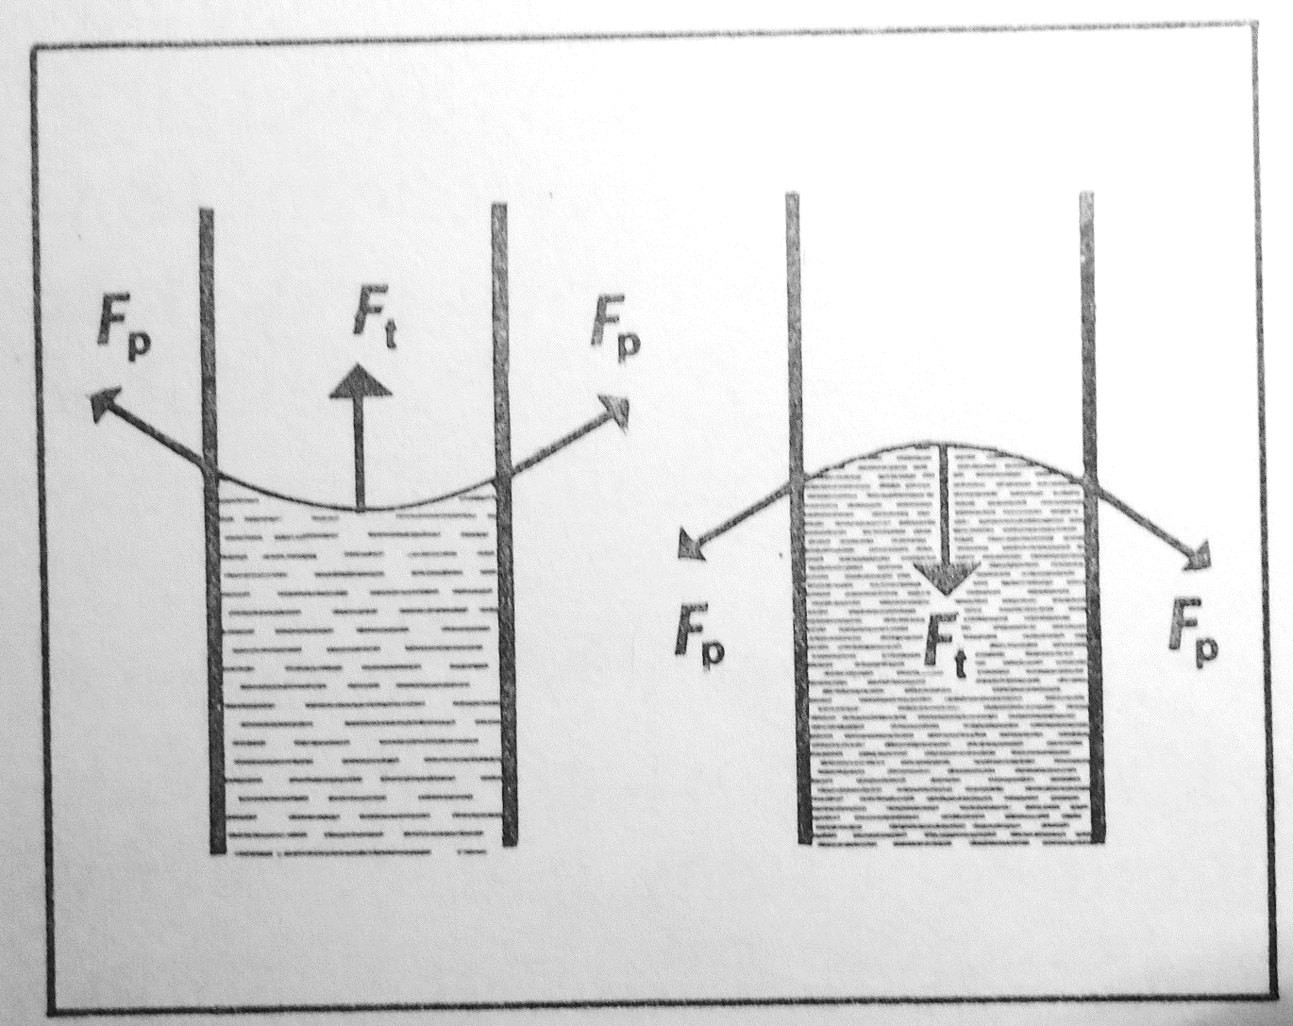
Kapilární tlak

Slide 10
Příklady
Určete kapilární tlak uvnitř kulové mydlinové bubliny o průměru 2cm. Povrchové napětí roztoku mýdla ve vodě ve styku se vzduchem je 40 mN/m.

Slide 11
Řešení
16 Pa

Slide 12
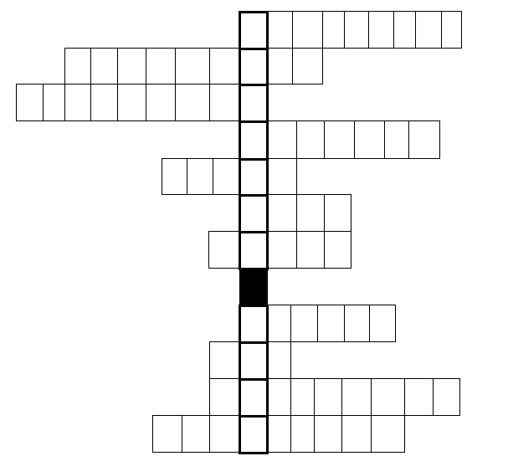
Křížovka

Slide 13
Otázky
Teplo, které je nutno dodat látce (nebo odebrat), aby daná látka přešla z jedné fáze do druhé.
Systém nebo zařízení, schopné kmitavého pohybu, při němž se hodnoty určitých parametrů (poloha, rychlost, napětí atd.) periodicky opakují.
Tři fyzikální zákony popisující pohyb planet kolem Slunce.
Změna nějaké veličiny vykazující opakování nebo tendenci k němu. (Např. pružina)
Komplexní veličina popisující velikost napětí nebo proudu a udávající i fázový posun sinusového průběhu.
Jednotka elektrického napětí.
Fyzikální veličina, která udává množství práce vykonané za čas.
Rychlost popisující otáčivý pohyb tělesa.
Jednotka elektrického odporu.
Tendence systému kmitat na větším výkmitu (nebo rozkmitu) více při určitých frekvencích než u ostatních.
Maximální hodnota periodicky měnící se veličiny.

Slide 14
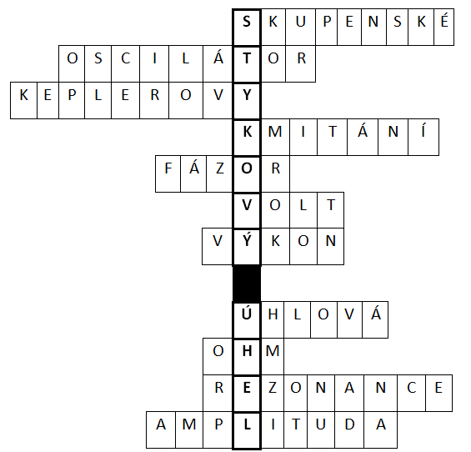
Řešení

Slide 15
Zdroje
Archiv autora

